Slide 1
Периодическое издание
№3(3)
март /2018
..для Страховщиков и не только
СОВРЕМЕННЫЕ
медицинские решения
НОВОСТИ
Программы:
- «Медицинский консьерж»
- Check-up в РФ
Новости из Крыма
Старт продаж!
«Личный доктор»
Медицина в телефоне
«Хочу к врачу»
АКТУАЛЬНО
Договорная площадка РМС
4 000 ЛПУ
Лечение за рубежом
Специальные программы
ИНТЕРЕСНО
Конференция «Доступные медицинские решения»
выступление председателя правления Звягина В.Е.
Медицинская лицензия от 24.11.2015 г. ЛО-77-01-011305

Slide 2
МАРТ 2018 I СОДЕРЖАНИЕ
4 Медицина в телефоне Мобильное приложение «Хочу к врачу» | 13 Новости из Крыма Старт продаж новых продуктов
5 Медицинский консьерж Программы обслуживания | 14 Договорная площадка РМС 4 000 договоров с ЛПУ
10 Чек-ап в РФ Конструктор | 15 Лечение за рубежом Германия
11 Чек-ап РФ Базовая программа для мужчин и женщин | 16 Общественная деятельность Мероприятия в Москве
12 Чек-ап РФ Онкопоиск Для мужчин и женщин

Slide 3
Сервисная группа РМС
это клиенты, для которых мы работаем.
Изучая ваши пожелания, мы разрабатываем новые продукты и предлагаем первоклассный сервис.

Slide 4
4 | МЕДИЦИНА В ТЕЛЕФОНЕ
«ХОЧУ К ВРАЧУ» мобильное приложение
Собственное мобильное приложение «Хочу к врачу»
В 2016 году мы разработали сервис, позволяющий сделать получение медицинских услуг максимально удобным и комфортным - мобильное приложение, которое дает возможность Застрахованным:
- иметь «под рукой» полную информацию о своей программе ДМС;
- нажатием одной кнопки заказать организацию любой медицинской помощи по программе ДМС;
- выбрать ЛПУ, врача и время записи;
- со скидкой получать и оплачивать услуги ЛПУ, не
входящие в программу ДМС.
Мобильное приложение не требует обязательной интеграции с ИТ- системой страховой компании.
Собственное программное обеспечение дает возможность:
- вести неограниченную базу Застрахованных;
- постоянно контролировать в автоматическом режиме объем и качество предоставляемых услуг;
- записывать и хранить историю отношений с клиентами, включая записи разговоров врачей пульта с Застрахованными.
ВЫВОД:
Контроль записи и фактически оказанных услуг в ЛПУ позволяет исключить случаи приписок и навязывания услуг, в итоге - снизить убыточность договоров ДМС.
Мобильное приложение «Хочу к врачу» позволяет повысить качество обслуживания Застрахованных.
Застрахованный скачивает мобильное приложение с помощью:
сервисов или через QR-код карточки полиса ДМС
наименование страховщика

Slide 5
5 | ТЕЛЕМЕДИЦИНА?
А ХОЧЕТСЯ ЛУЧШЕ!
Новые программы Медицинский консьерж – это: оказание информационных услуг медицинского характера и организация оказания медицинских и иных услуг. Программа предусматривают обслуживание на территории РФ. Обращение на федеральный бесплатный номер круглосуточного пульта ООО «Регион-Медсервис » 8 800 770 08 69 По настоящим Программам ООО «Регион-Медсервис» организует и оплачивает предоставленные Пациенту сервисные, медицинские и иные услуги, предусмотренные Программой.

Slide 6
6 | ПРОГРАММЫ
МЕДИЦИНСКИЙ КОНСЬЕРЖ
Стоимость программ:* Медицинский консьерж базовая 2 200 рублей в год Медицинский консьерж базовая + 5 500 рублей в год Медицинский консьерж расширенная 7 700 рублей в год *В стоимость программ заложено комиссионное вознаграждение продавца - 30%.

Slide 7
7 | ПРОГРАММА БАЗОВАЯ
МЕДИЦИНСКИЙ КОНСЬЕРЖ
1.1. Информационные услуги медицинского характера: Круглосуточный медицинский пульт ООО «Регион-Медсервис» 24/7 осуществляет сервисное сопровождение и информационную поддержку Пациентов, в том числе: круглосуточную справочно-консультационную помощь по вопросам получения медицинской помощи в рамках системы обязательного медицинского страхования для граждан РФ и вопросам организации медицинской помощи иностранным гражданам в рамках действующего законодательства РФ; круглосуточную справочно-консультационную помощь по вопросам организации и получения платных медицинских услуг и иных услуг, в том числе по вопросам организации медицинской помощи на дому (рекомендации по выбору лечебного учреждения, врача-специалиста, по порядку получения платных медицинских и иных услуг, уровню цен в лечебных учреждениях, контактная информация по лечебным учреждениям); справочно-консультационную помощь по лечению за рубежом (перечень стран, перечень клиник-партнеров ООО «Регион-Медсервис», ценовое ориентирование по медицинским услугам в клиниках-партнерах, помощь в выборе специалиста зарубежной клиники). справочно-консультационную помощь по вопросам получения социального налогового вычета на лечение; справочную информацию о лекарственных препаратах для медицинского применения, прошедших государственную регистрацию, фармацевтических субстанциях, входящих в состав лекарственных препаратов для медицинского применения, и фармацевтических субстанциях, произведенных для реализации. справочно-консультационную помощь по вопросам реализации Программы государственных гарантий бесплатного оказания гражданам медицинской помощи (получение квот на лечение, в т.ч. высокотехнологичной медицинской помощи). Информационные услуги медицинского характера предоставляются без ограничения количества обращений. 1.2. Медицинские и иные услуги в следующем объеме: Организация услуги «Второе мнение» - очные или заочные консультации врачей-специалистов/врачей-экспертов по установленному Пациенту диагнозу либо, при необходимости, уточнения установленного Пациенту диагноза в лечебных учреждениях Российской Федерации по следующим направлениям: терапия, педиатрия, кардиология, эндокринология, неврология, гинекология, урология, гастроэнтерология, офтальмология, отоларингология, пульмонология, проктология, хирургия, травматология, ревматология, инфекционные болезни, онкология.

Slide 8
8 | ПРОГРАММА БАЗОВАЯ +
МЕДИЦИНСКИЙ КОНСЬЕРЖ
Данная программа включает в себя услуги по программе «Медицинский консьерж» БАЗОВАЯ + Комплекс услуг по организации помощи на дому и дальнейшей медицинской помощи. Предоставляется Пациентам, которые по состоянию здоровья не могут посетить лечебное учреждение и нуждаются в постельном режиме, включает в себя: Выезд на дом врача общей практики (терапевта или педиатра) (Помощь на дому); проведение необходимых диагностических мероприятий (общий осмотр, измерение температуры тела, измерение артериального давления и др.); проведение экспертизы временной трудоспособности с выдачей листка нетрудоспособности (при необходимости); выдача рекомендаций по лечению с выпиской рецептов (кроме льготных); при экстренной ситуации – вызов бригады скорой медицинской помощи. Повторная консультация терапевта или педиатра после вызова врача на дом. Предоставляется Пациентам, которые воспользовались услугой «Помощь на дому» и которым необходимо посетить терапевта/педиатра в поликлинике с целью закрытия или продления листка нетрудоспособности и получения дальнейших рекомендаций по лечению, диагностике, реабилитации. Лабораторная диагностика. Предоставляется Пациентам по медицинским показаниям и по назначению терапевта/педиатра. Указанные анализы назначаются Пациенту при посещении его на дому терапевтом/педиатром, либо при повторной консультации терапевта/педиатра в лечебном учреждении: общий анализ крови; общий анализ мочи. Комплекс услуг предоставляется с ограничением количества обращений: 1 (Один) законченный перечень медицинских услуг (выезд врача на дом, повторная консультация, лабораторная диагностика) в течение срока обслуживания по одному Сертификату первому обратившемуся Пациенту.

Slide 9
9 | ПРОГРАММА РАСШИРЕННАЯ
МЕДИЦИНСКИЙ КОНСЬЕРЖ
Данная программа включает в себя услуги по программе «Медицинский консьерж» БАЗОВАЯ + а так же: Услуга «Комфортная госпитализация». В рамках услуги предусмотрено: дистанционные устные консультации врача – куратора по вопросам, связанным с планом лечения, назначаемым препаратам и проводимыми диагностическими обследованиями при экстренной госпитализации, в том числе: консультации по результатам лабораторного исследования (варианты нормы, отклонения, рекомендации); консультации по результатам инструментального обследования (варианты нормы, отклонения, рекомендации); проверка оказываемого лечения на соответствие текущим медико-экономическим стандартам обследования и лечения по данному заболеванию. Дистанционные консультации врач-куратор осуществляет на основании предоставленных (законным представителем Пациента) документов, содержащих объективные данные, в том числе: - результаты лабораторных исследований (бланки анализов), - протоколы инструментальных исследований, - этапный эпикриз, выписка из истории болезни, амбулаторной карты, сопроводительный лист. Услуга предоставляется с момента экстренной госпитализации Пациента до момента выписки Пациента. организация предоставления Пациенту и оплата палаты повышенной комфортности при экстренной госпитализации Пациента вследствие расстройства здоровья Пациента, либо состояния требующего экстренной госпитализации Пациента (при наличии соответствующих палат в лечебно-профилактических учреждениях); Услуга «Комфортная госпитализация» (п.1.2.1) предоставляется с ограничением количества обращений. Настоящей Программой предусмотрено обращение за услугой «Комфортная госпитализация» 1 (Один) раз в течение срока действия Сертификата,

Slide 10
10 | ПРОГРАММА CHECK-UP РФ
КОНСТРУКТОР
Обследование может быть организовано однократно, перед госпитализацией в рамках программы «Медицинский консьерж» Расширенный: Состоит из 2 блоков: консультации и диагностика Правила консультаций: до 3 специалистов или 1 врач с ученой степенью. Правила диагностики: до 3 вариантов лабораторных исследований и 1 инструментальное исследование или 1 дорогостоящее исследование.
I. | Консультации
A. | Врачей специалистов (до 3 любых специалистов)
B. | *Врачей с ученой степенью (1 специалист)
1 | Кандидатмедицинских наук (ДМН)
2 | Доктор медицинских наук (ДМН)
II. | Диагностика
A. | Лабораторная диагностика (до 3 исследований)
A.1 | Общеклинические исследования:
A.2 | Биохимические исследования:
A.3 | Гормональные исследования:
A.4 | Коагулогические исследования:
A.5 | Онкомаркеры:
A.6 | Серологические исследования:
A.7 | ПЦР-диагностика (кроме молекулярно-генетических исследований):
B. | Инструментальные исследования (1 исследование):
B.1 | Рентгенологические исследования:
B.2 | Ультразвуковые исследования:
B.3 | Функциональная диагностика в т.ч.:
B.1 | Эндоскопические исследования по направлениям.
C. | **Дорогостоящие виды диагностики (1 исследование):
C.1 | Компьютерная томография (КТ)
C.2 | Магнитно-резонансная томография (МРТ)
C.3 | Холтерское мониторирование электрокардиограммы
C.4 | Суточное мониторирование артериального давления
* | Консультации врачей с ученой степенью могут быть организованы вместо консультации врачей специалистов
** | В разделе диагностика дорогостоящие исследование оказываются вместо лабораторных и инструментальных исследований

Slide 11
11 | ПРОГРАММА CHECK-UP РФ
БАЗОВЫЙ для мужчин и женщин
Примечание: Чек-ап ОНКОПОИСК для мужчин и женщин может быть включен в программу добровольного медицинского страхования / страхования жизни / др. программы страховых компаний и банков, а так же продаваться как самостоятельный продукт. Примечание: Чек-ап ОНКОПОИСК для мужчин и женщин может быть включен в программу добровольного медицинского страхования / страхования жизни / др. программы страховых компаний и банков, а так же продаваться как самостоятельный продукт. Примечание: Чек-ап БАЗОВЫЙ для мужчин и женщин может быть включен в программу добровольного медицинского страхования / страхования жизни / др. программы страховых компаний и банков, а так же продаваться как самостоятельный продукт.
 | Общее обследование для ЖЕНЩИН Программа включает в себя: Прием врача-гинеколога; Взятие мазка на цитологию; Цитологическое исследование; Бактериологическое исследование; Проба Шиллера; Прием Врача-гинеколога по результатам анализов; ЭКГ, расшифровка ЭКГ; Рентгенография грудной клетки в 2-х проекциях; Забор крови(ОАК, ОАМ, глюкоза, госпитальный комплекс); Прием терапевта. Стоимость 5 000 рублей
Общее обследование для МУЖЧИН Программа включает в себя: Прием врача-уролога ЭКГ, расшифровка ЭКГ Рентгенография грудной клетки в 2-х проекциях Забор крови (ОАК, ОАМ, глюкоза, госпитальный комплекс) Прием терапевта Стоимость 5 000 рублей

Slide 12
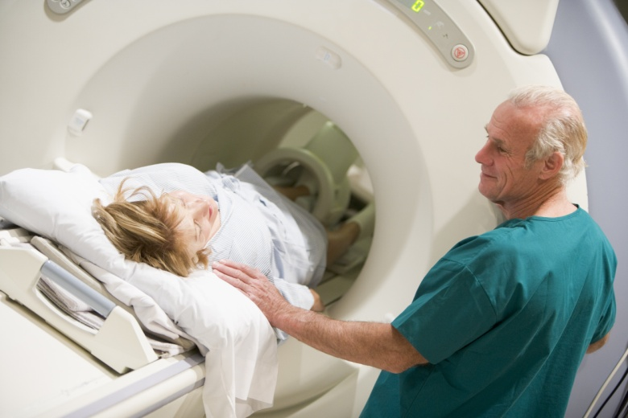
12 | ПРОГРАММА CHECK-UP РФ
ОНКОПОИСК для мужчин и женщин
Примечание: Чек-ап ОНКОПОИСК для мужчин и женщин может быть включен в программу добровольного медицинского страхования / страхования жизни / др. программы страховых компаний и банков, а так же продаваться как самостоятельный продукт.
 | Онкопоиск для ЖЕНЩИН Программа включает в себя: Прием Врача гинеколога Прием врача маммолога Лабораторные исследования: Общий анализ крови, СА-125, СА-15-3, СА 19-9, цитологическое исследование мазка Ультразвуковые исследования: УЗИ женских половых органов, УЗИ молочных желез Стоимость 5 000 рублей
Онкопоиск для МУЖЧИН Программа включает в себя: Прием Врача уролога Лабораторные исследования: Общий анализ крови, ПСА свободный, ПСА общий, тестостерон, ОАМ Ультразвуковые исследования: УЗИ почек, Трансректальное ультрозвуковое исследование предстательной железы (ТРУЗИ) ​​​ Стоимость 5 000 рублей

Slide 13
13 | НОВОСТИ ИЗ КРЫМА
СТАРТ ПРОДАЖ Личный доктор
В марте в Р. Крым стартуют продажи продукта «ЛИЧНЫЙ ДОКТОР», в том числе через сайт www.rms-ug.ru
ПРОДУКТ ЛИЧНЫЙ ДОКТОР
является эксклюзивной разработкой «Регион-Медсервис Юг», а так же инструментом взаимодействия с качественной медициной, который позволяет:
Оперативно взаимодействовать с лечебными учреждениями и врачами;
Защитить интересы клиента;
Обеспечить полноценной информационной поддержкой в медицине.

Slide 14
14 | АКТУАЛЬНО
ДОГОВОРНАЯ ПЛОЩАДКА РМС
На сегодняшний день размер договорной площадки РМС достиг 4 000 договоров с ЛПУ из них 300 договоров заключено в Р.Крым Мы гордимся своей работой, гордимся своей компанией. Наша компания – это особая компания. Мы не просто обслуживаем клиентов. Мы помогаем страховым компаниям находить самые лучшие и современные страховые решения в обслуживании своих клиентов по ДМС. Одной из основ нашей деятельности и знаний (где и как, быстрее и лучше организовать медицинскую помощь для клиентов наших партнеров) является наработанная годами с отлаженным и четким взаимодействием - база ЛПУ. Это то, чем мы можем гордиться и с радостью поделиться знаниями и наработками с Вами - нашими деловыми партнерами (новыми интеграторами, страховыми компаниями и банками). Мы рады тому, что о нас знают и нашими наработками пользуются очень многие страховые компании и другие партнеры. Мы и дальше будем делать все возможное, чтобы договорная база развивалась и росла.
Мы внедряем: | - Электронную запись к врачам через наше мобильное приложение - ОМС+ - Агентское вознаграждение вместо скидок

Slide 15
15 | ЛЕЧЕНИЕ ЗА РУБЕЖОМ
ГЕРМАНИЯ (постоянная рубрика альманаха)
Лечение, диагностика и реабилитация в лучших клиниках Германии Наша компания специализируется на организации диагностики, лечения, а так же реабилитации в клиниках Германии. Мы помогаем пациентам подобрать соответствующее медицинское учреждение, самых лучших медицинских специалистов и организовать полный спектр медицинских и сопутствующих услуг. Наши пациенты доверяют нам самое ценное – свое здоровье, мы заботимся о всех необходимых аспектах, как медицинских, так и организационных для того, чтобы пациенты чувствовали себя комфортно на пути к выздоровлению. Благодаря многолетнему опыту работы в сфере медицины, личным контактам с ведущими специалистами в Германии, принятию участия в медицинских конгрессах и конференциях, отслеживанию тенденций инновативных методов лечения, мы способны предложить нашим пациентам самое лучшее в кратчайшие сроки. Мы являемся партнером многопрофильных университетских клиник, частных медицинских учреждений, а так же многочисленных диагностических центров и врачебных праксисов, что позволяет нам организовать лечение в Германии по любому диагнозу.

Slide 16
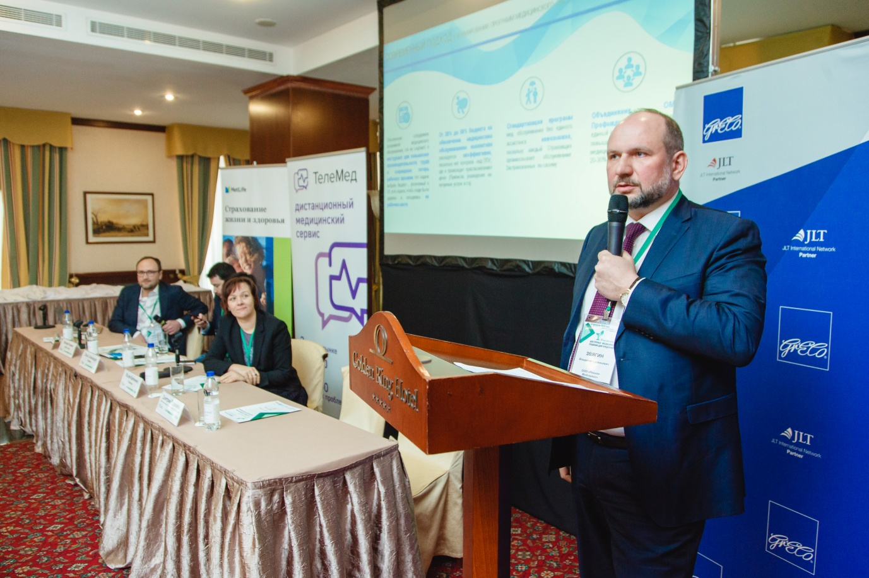
16 | ИНТЕРЕСНО
ОБЩЕСТВЕННАЯ ДЕЯТЕЛЬНОСТЬ
15 февраля 2018 года ООО «Регион-Медсервис» принял участие в V Ежегодной конференции «Доступные медицинские решения для предприятий». V Конференция «Доступные медицинские решения для предприятий» объединила на своей площадке профессиональных HR-менеджеров и директоров по персоналу, ведущих экспертов в области здравоохранения и страхового рынка. На мероприятии были представлены последние новации и тренды в сфере управления персоналом компании, которые уже сегодня стремительно меняют парадигму управления человеческим капиталом. От лица компании на конференции выступил Председатель правления ООО "Регион-Медсервис" Владимир Звягин с докладом "Использование прямого договора как альтернатива ДМС для корпоративных клиентов"

Slide 17
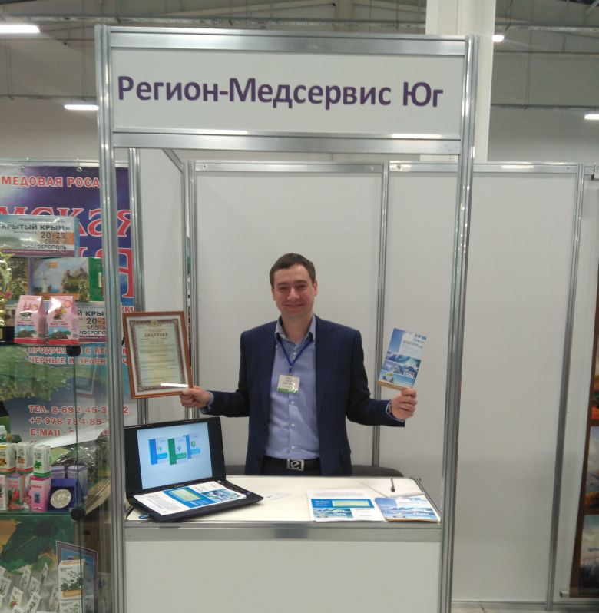
17 | ИНТЕРЕСНО
ОБЩЕСТВЕННАЯ ДЕЯТЕЛЬНОСТЬ
20-22 Февраля 2018г. в рамках Недели туризма в Крыму при официальной поддержке Министерства курортов и туризма прошла самая масштабная и ожидаемая выставка в туристической сфере полуострова — «Открытый Крым 2018». Наша задача была благодаря выставке показать все преимущества нашего нового продукта ТУРПОМОЩЬ+ в Крыму, донести до российского туриста, что Крым – это территория гостеприимства и безопасности, на которой можно отдыхать круглый год.

Slide 18
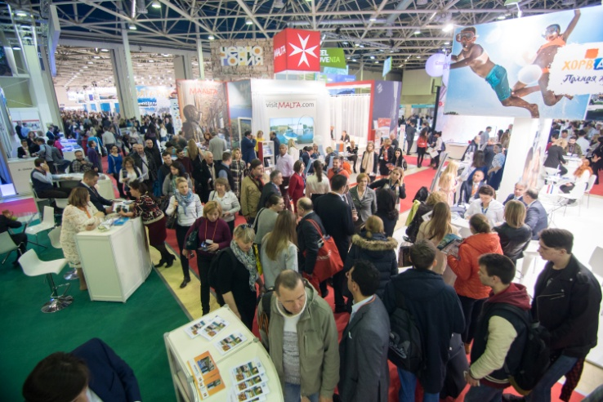
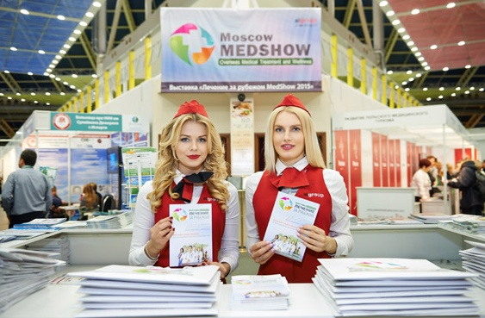
18 | ИНТЕРЕСНО
ОБЩЕСТВЕННАЯ ДЕЯТЕЛЬНОСТЬ
ООО «Регион-Медсервис» примет участие в ближайших мероприятиях в Москве с нашим новым продуктом ТУРПОМОЩЬ+ 25-я Московская туристическая выставка MITT начнет свою работу уже 13 марта! Все профессиональное сообщество, затаив дыхание, ждет старта 25-й Московской международной выставки MITT. Выставка «Лечение за рубежом — Moscow MedShow 2018» пройдет 16-17 марта 2018 г. в Москве, в ТВК «Тишинка».

Slide 19
18 | КОНТАКТЫ
Email:
dis@so-rs.ru
Телефон:
8 499 922 49 09
Адрес:
123007, Москва
4-ая Магистральная улица, 11

